Slide 1
花蓮縣花蓮市中原國民小學 110學年度新進人員訓練 衛生組/學務處 報告人:組長 盧昭伶

Slide 2
一學校環境衛生工作 1.規劃班級掃地區域及掃具分配 ◎八月中旬公告中、高年級外掃區域 （科任老師需協助中、高年級導師指導學生打掃環境） 2.督導環境區域打掃及整潔維護 ◎每周一、二、四下午2：50-3：10全校打掃時間 ◎每周三、五上午10：10-10：30全校打掃時間 3.飲水機外部清潔檢查 ◎教室外的飲水機請老師指派學生協助外部清潔 ◎安心上工人力協助外觀消毒與清潔

Slide 3
二防疫與保健工作 1.定期登革熱預防環境檢查 2.年度校園各項防疫工作宣導 ※前門防疫人員：安心上工人員 ※後門防疫人員：導護二的值班老師 3.菸害防制教育宣導 ◎擔任健康課程的老師依據課程進行菸害防制教學 ◎聘請相關專業人員進校宣導 4.檳榔防制教育宣導 ◎擔任健康課程的老師依據課程進行檳榔防制教學 ◎聘請相關專業人員進校宣導

Slide 4
三垃圾與回收工作處理 1.垃圾與資源回收教育宣導與推廣 ◎每周四上午10：10-10：30進行資源回收工作，各班學 生先在教室將物品分類裝箱、裝袋後，再將資源回收物 送到回收室。 ◎一次性餐具不可在校園出現 花蓮縣政府於107年10月1日開始推動公部門和各級學校限制攜入或使用一次性餐具及購物用塑膠袋，限制物品包含只使用【一次之筷、匙、吸管、刀、叉、碗、盤、碟、杯等餐具及非包裝食物或藥品等塑膠提袋】

Slide 5
三垃圾與回收工作處理
◎垃圾子車只能放一般垃圾，如被衛生局稽查發現回收垃圾，會被罰緩。
【如有違反規定以新台幣1,200元至6,000元之罰鍰。】
2.回收室管理 ◎只在每周四上午10：10-10：30開放，門禁控管。 ◎回收廠商每兩周到校收取回收物。

Slide 6
三垃圾與回收工作處理 3.垃圾與回收注意事項
1.配合行政院環境保護署2025年全面限用、2030年全面禁用一次性餐具及購物用塑膠袋、飲料杯及吸管之垃圾源頭減量及限塑政策，花蓮縣政府在107年10月1日開始推動「花蓮縣公部門（含軍方）及私立學校限制攜入或使用一次性餐具及購物用塑膠袋」。
2.ㄧ般垃圾、廚餘、資源垃圾進行分類處理，如未妥善分類者，清潔隊除可拒收垃圾外，依廢棄物清理法第12條規定，還可處新台幣1200-6000元罰鍰。

Slide 7
四衛生隊組訓 1.全校性學生環保衛生隊組訓 ◎五年級各班兩位學生擔任環保衛生小尖兵，協助回收 物及垃圾的收納與分類。 ◎五年級各班四位學生擔任愛校環境小尖兵，按排班每 天早上7：50-8：00協助大門口外圍兩側走道的環境 清潔。 2.班級環保小尖兵組訓 ◎每班三名學生擔任班級環保小尖兵。

Slide 8
五課內與課後社團工作 1.高年級課內社團工作 ◎周五上午第三、四節（每學期約8次共16節課） ◎師資來源：高年級導師及外聘老師 2.中年級課後社團工作 ◎周五下午第一、二節及每周三下午1：00-2：30的 時間（和課輔及課照同時同步實施） ◎師資來源：外聘老師

Slide 9
六健康促進工作（年度統合性業務） 1.成立健康促進委員會及重點議題會議 ※一學期召開一次健康促進委員會 2.進行健康促進年度重點議題活動推展 ※視力保健 ※口腔衛生 ※健康體位 ※煙檳防制 ※性教育（含愛滋病）※全民健保（正確用藥） 重點議題活動推展方式： ※衛生組與護理師安排六項重點議題教育宣導活動 ※敬請擔任各年級健康課程的老師依課程內容，和六大重 點議題有關的教學活動請務必要確實進行，並請留下教 學紀錄（拍下教學活動照片1-2張給衛生組，感謝您！）

Slide 10
六健康促進工作（年度統合性業務）
3.規劃辦理學校健康促進活動
※ 依據健康促進業務經費，配合學務處體育組，在
學期中進行學生各項健康促進活動
※配合健康促進重點議題，邀請學者、專家到校進
行專題演講

Slide 11
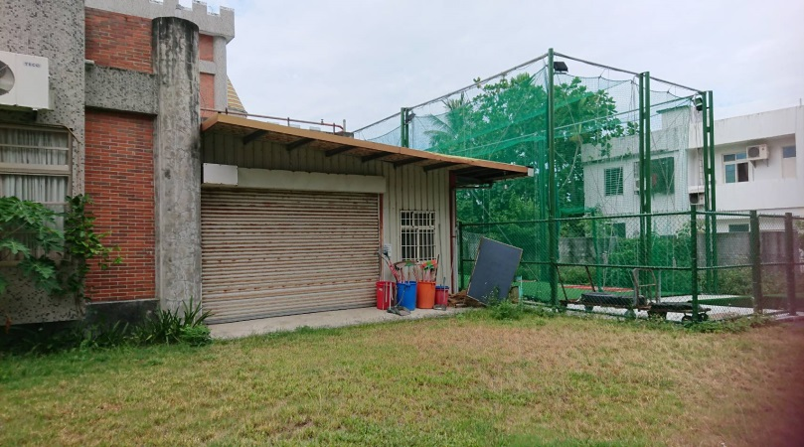
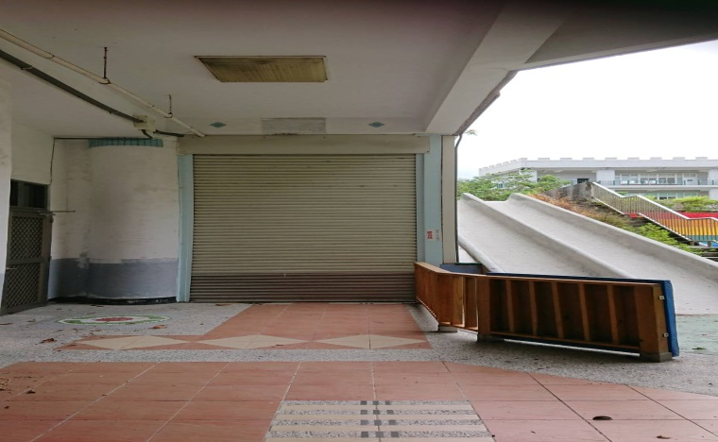
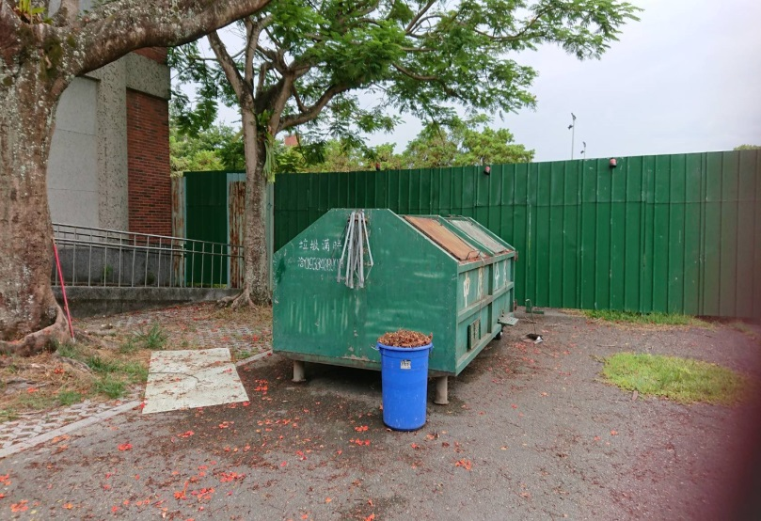
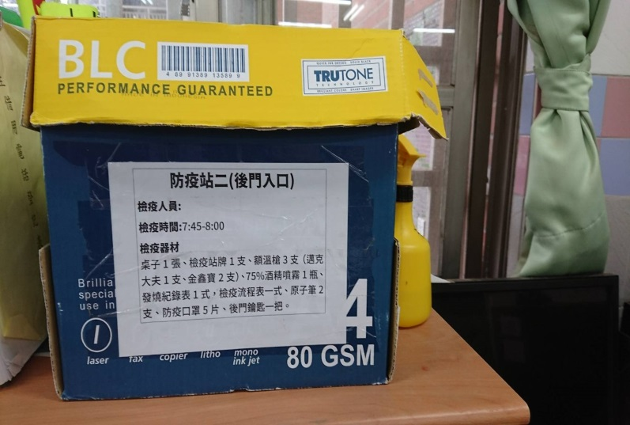
相關業務設施
總務處後面的掃具儲藏、資源回收室 2.臨時資源回收室
3.垃圾子車 4 .導護二防疫箱

Slide 12
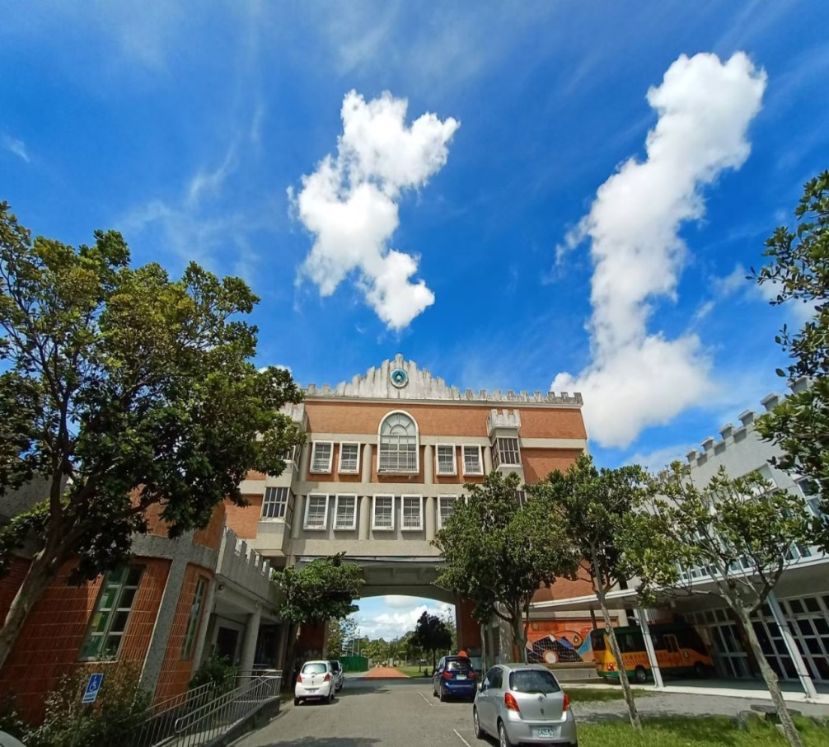
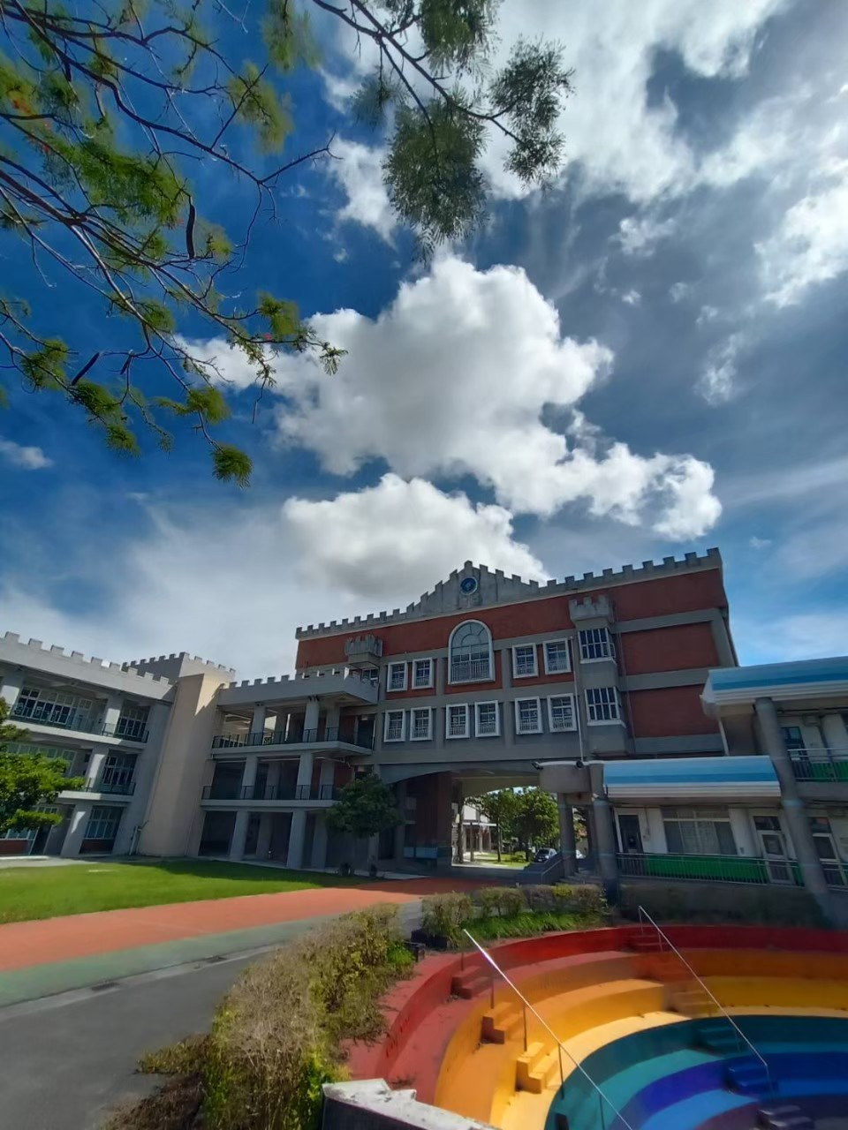
學務處衛生組感謝各位老師的合作與配合， 行政業務才能確實執行與落實！ 感謝大家的聆聽！

